Slide 1

Report
다자간 채팅 프로그램
제출일
과목명
담당교수
전공
학번
이름
2021. 12. 16.
실습
이완주
컴퓨터공학
201833029
정재하
Github : https://github.com/JaehaJung/socketprogram.git

Slide 2
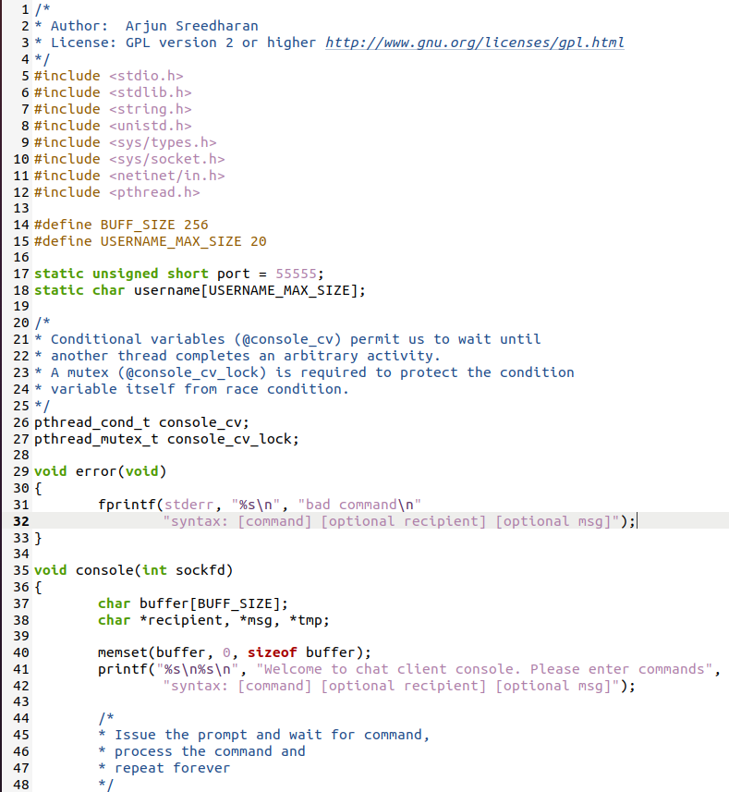
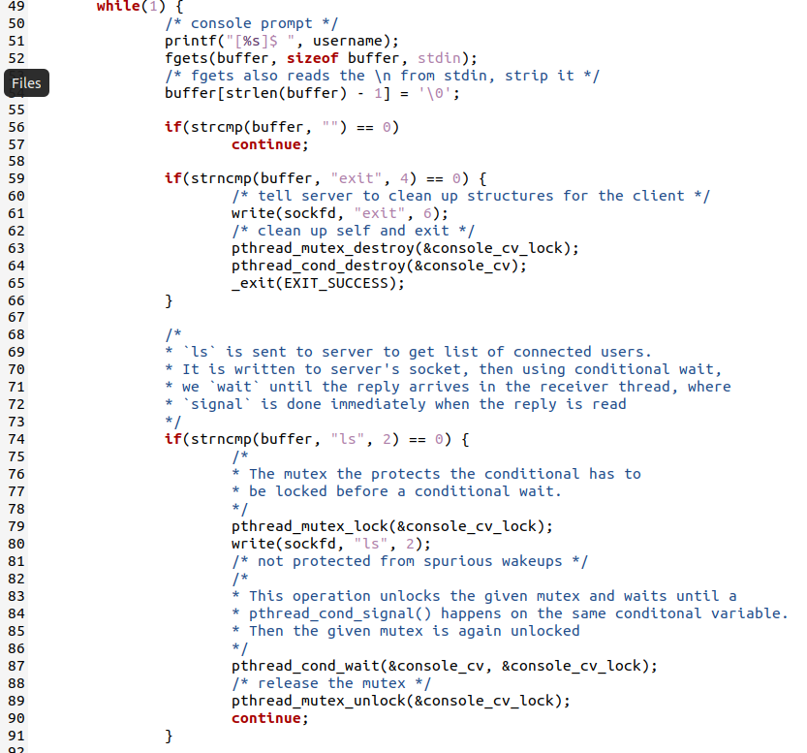
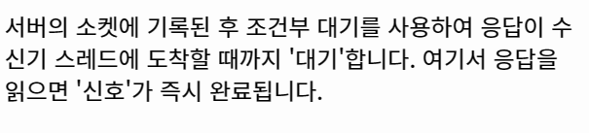
1. chat_client
exit 명령어
port 번호 미리 설정
ls 명령어
다른 스레드가 활동을 끝낼 때까지
기다릴 수 있도록 함
에러 처리

Slide 3
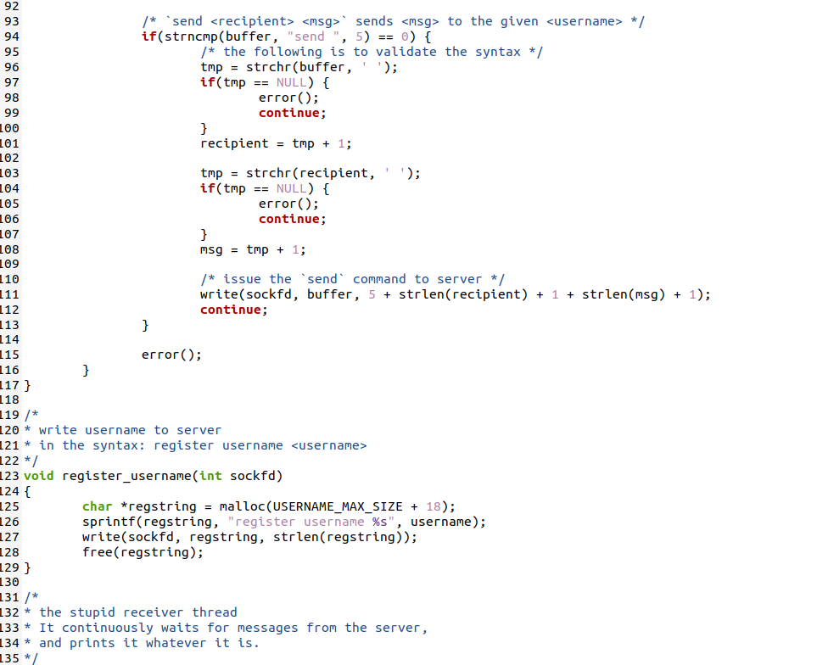
1. chat_client
send 명령어
user 이름 등록
최대 글자 수 설정

Slide 4
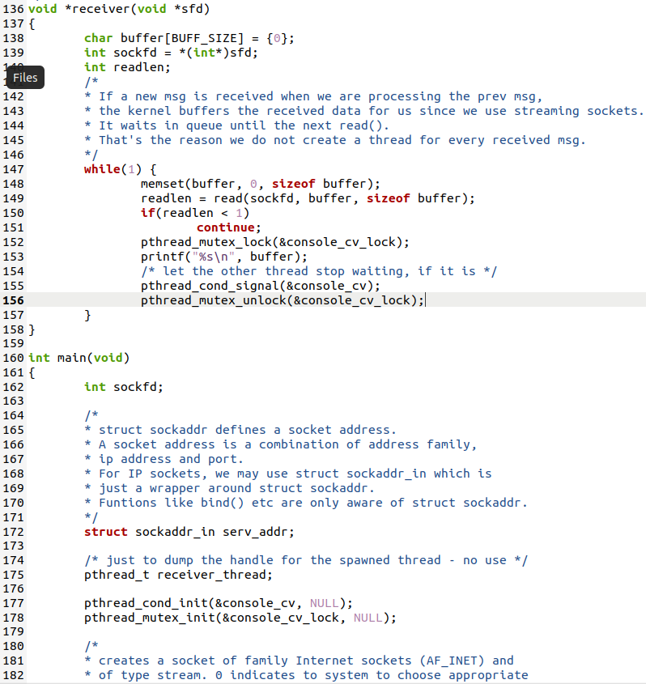
1. chat_client
서버로부터 메시지를 받아옴

Slide 5
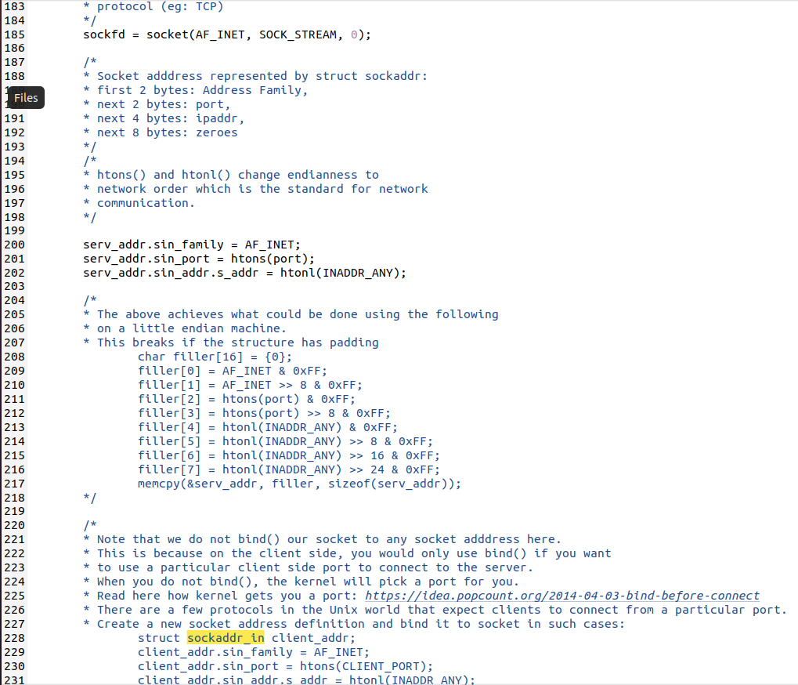
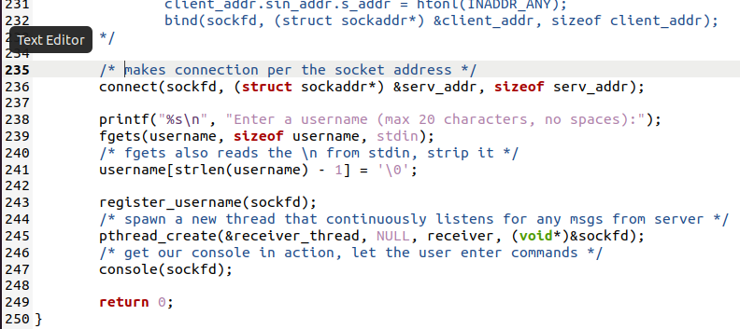
1. chat_client
클라이언트 마다 다른 소캣, 연결

Slide 6
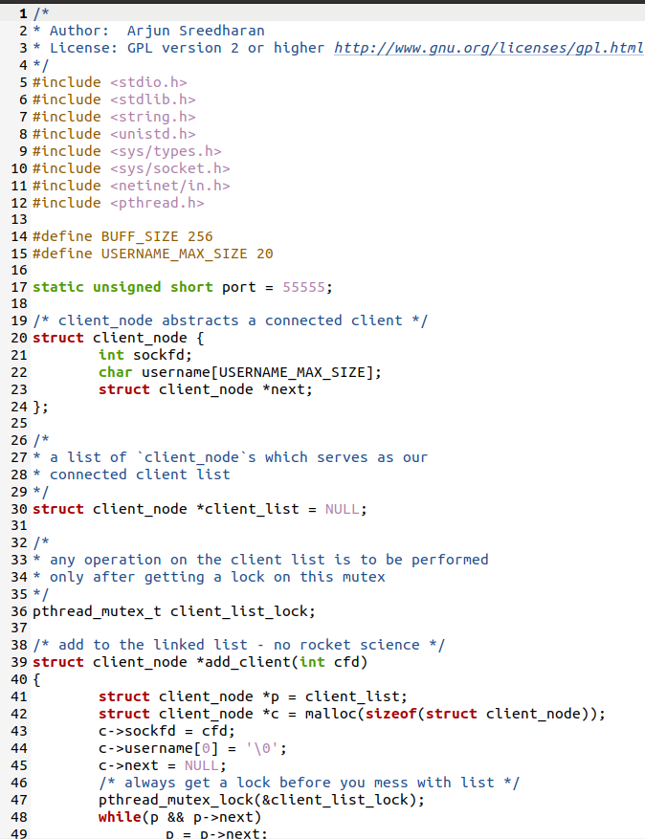
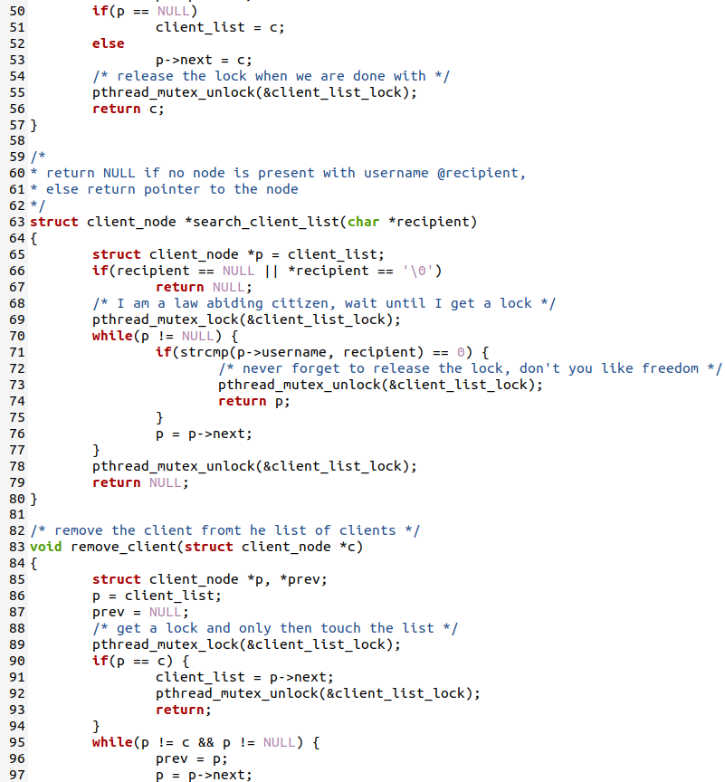
1. chat_server
클라이언트 리스트에
존재하는 클라이언트인지
확인
클라이언트의 정보를 담은 구조체 생성
클라이언트 목록
특정 클라이언트를 삭제
클라이언트 추가

Slide 7
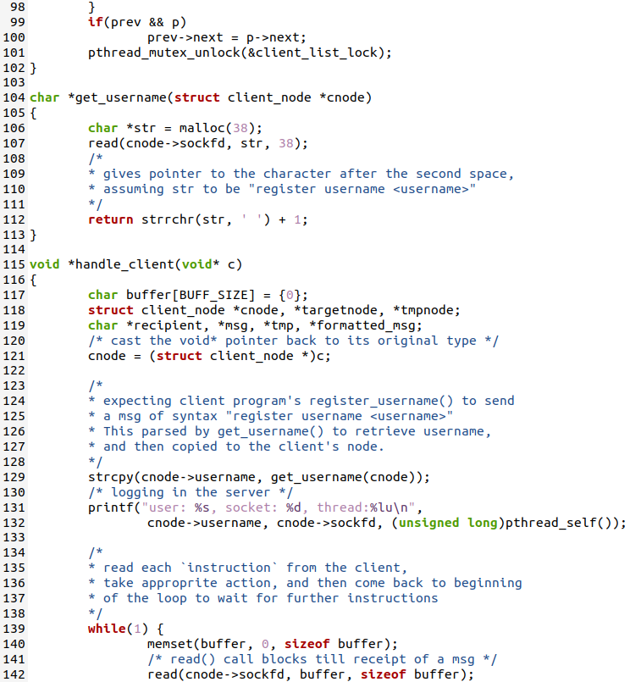
1. chat_server
클라이언트에서 이름을
읽어서 반환
로그인한 클라이언트를 출력

Slide 8
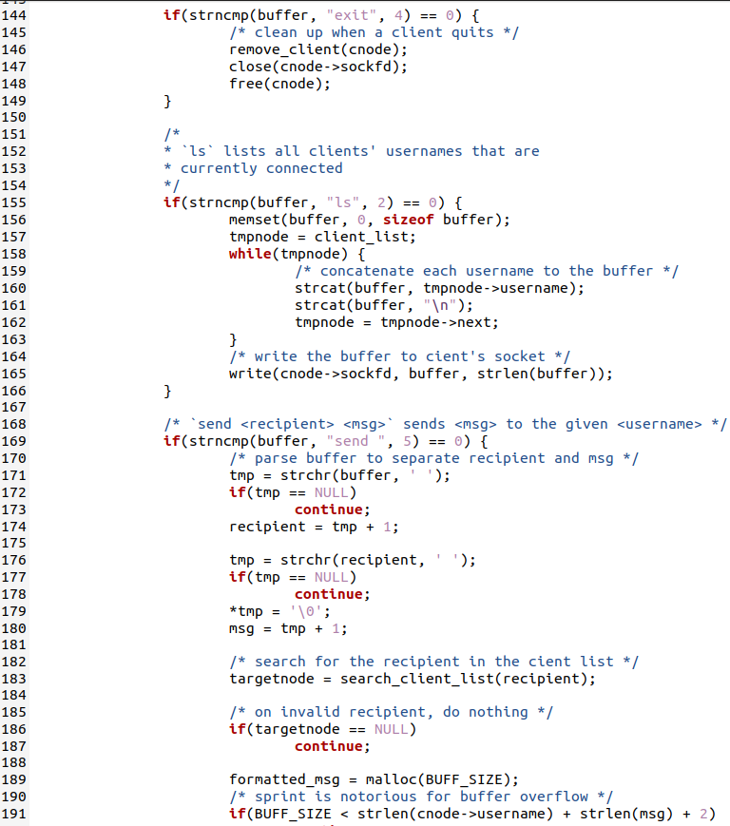
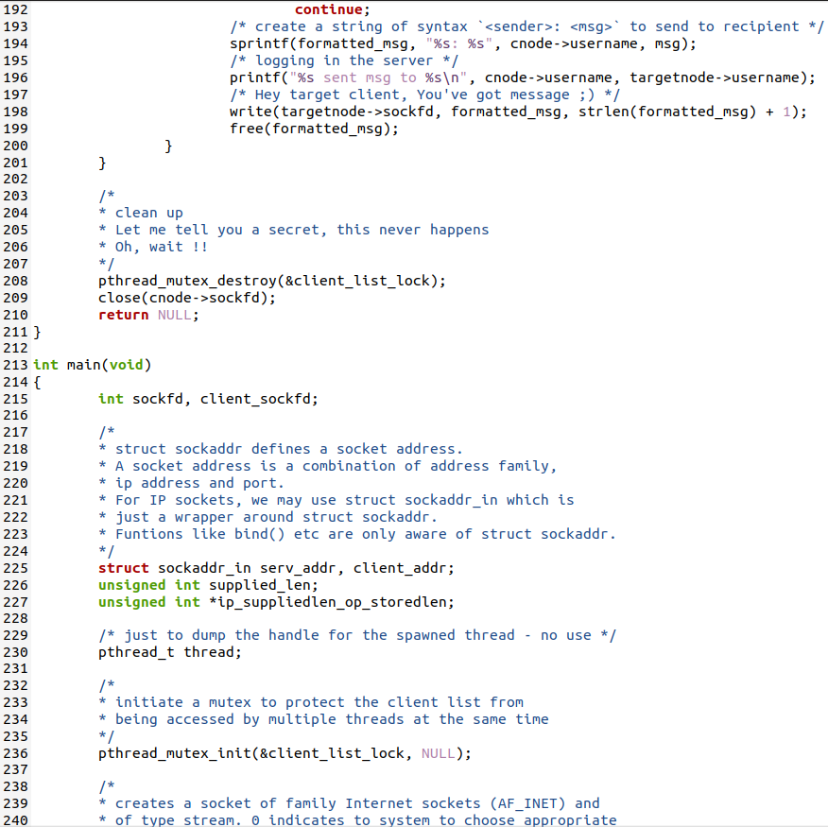
1. chat_server
exit 처리
ls 처리
send 처리

Slide 9
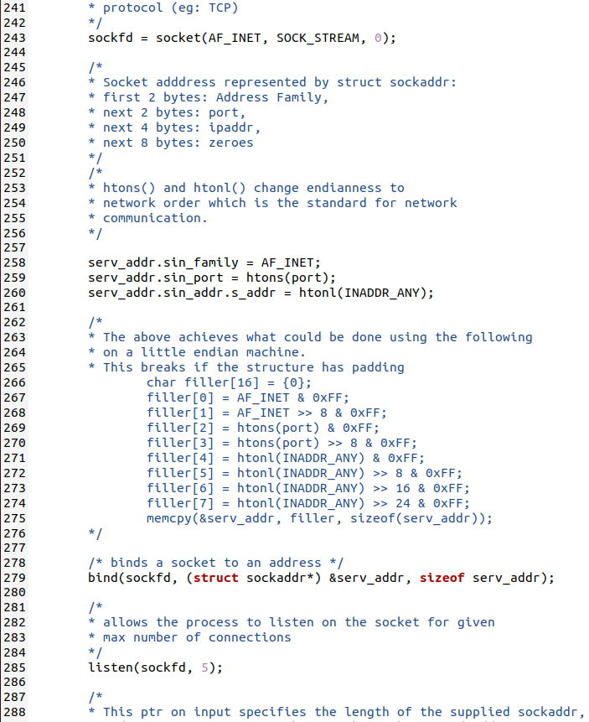
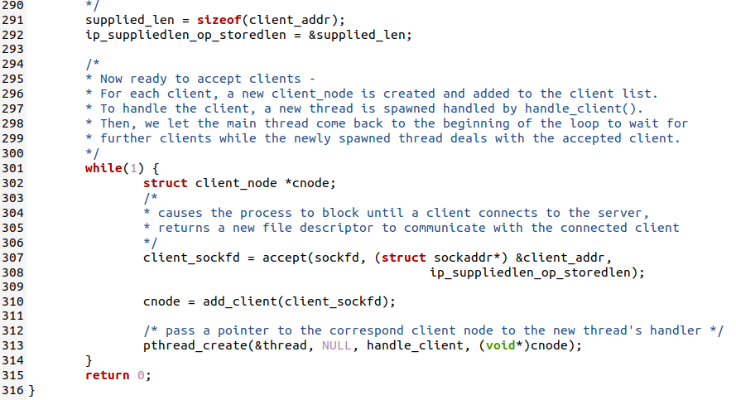
1. chat_server

Slide 10
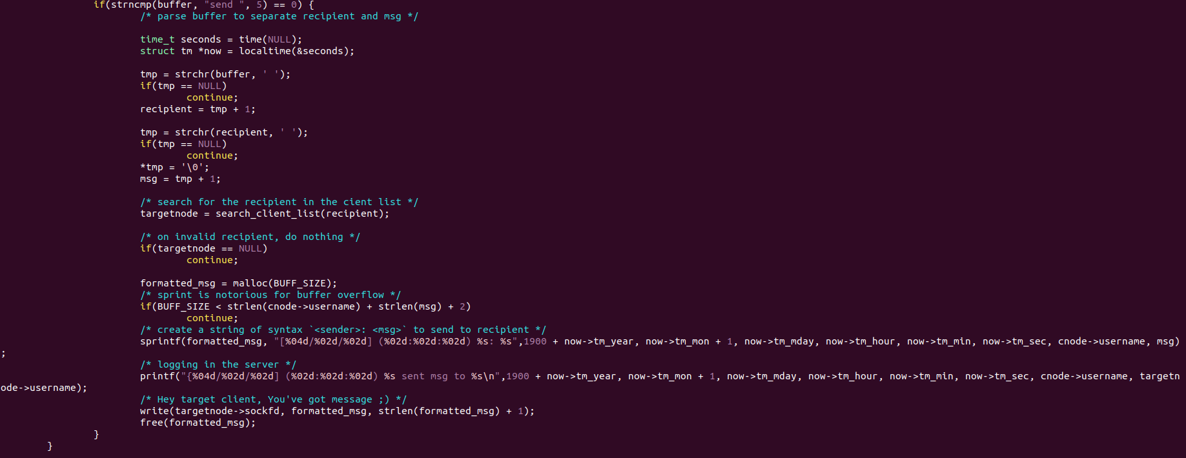
2. 수정 사항 (send시 보낸 시간 표시)
time.h 포함
send할 때 보낸 시간을 출력

Slide 11
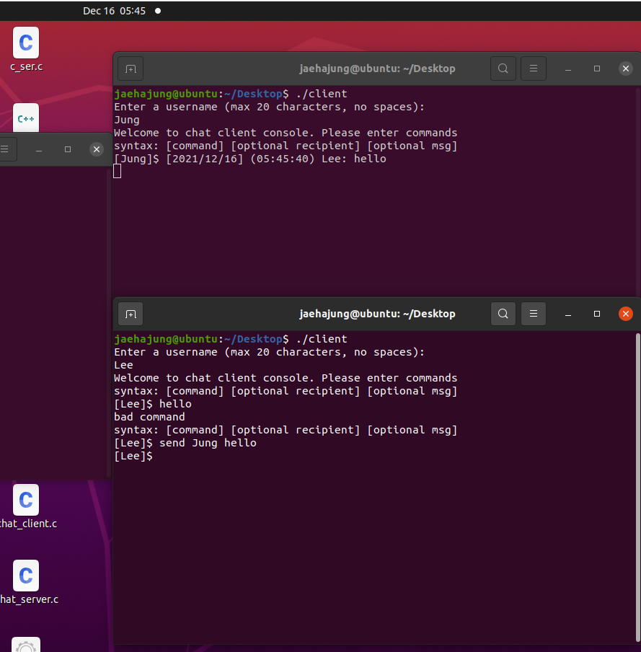
2. 수정 사항 (send시 보낸 시간 표시)

